Slide 1
Kedvenc mobilom
Papp Levente
Felkészítő tanár: Kovácsné Őszi Katalin
Karcagi Nagykun Református Általános Iskola
5300 Karcag, Kálvin út 2.

Slide 2
Sony Xperia T3
Nézzük meg kívülről!

Slide 3
Praktikus NAGYSÁG?
A Sony által tervezett számtalan telefon egyike a Sony Xperia T3. A készüléket acélos óriásnak is nevezik. Acélos, mert acél kerettel ruházták fel, illetve óriás is az 5,3 hüvelykes kijelzőjével 150,7 mm-es magasságával, 77mm-es szélességével, 7mm vastagságával.
Tömege: 148 gramm.
A mérete, az acélkeret és a vékonysága elegánssá változtatja.

Slide 4
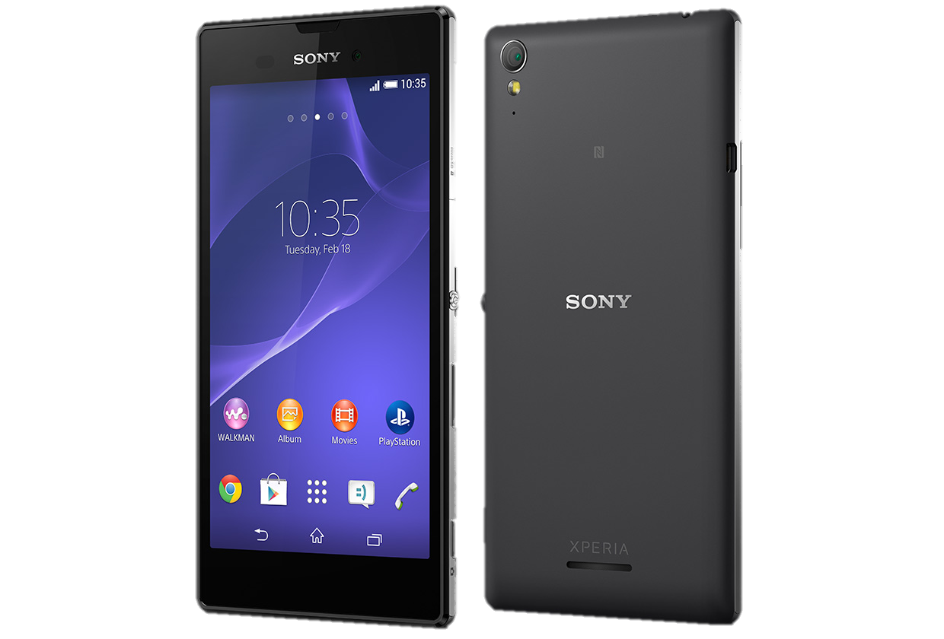

Slide 5
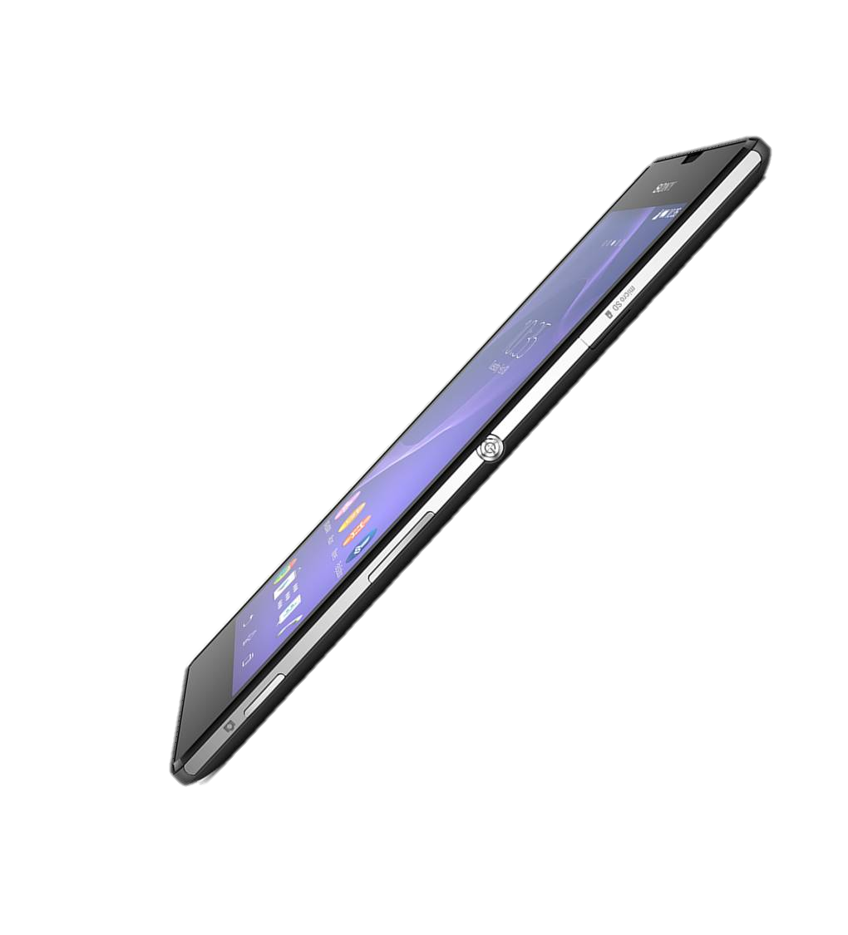
Tetszetős külső
microSD, microSIM
Bekapcsoló gomb
Szemben a telefonnal bal oldalon találjuk a Sony már ismert bekapcsoló gombját.
Fölötte a microSD, illetve a microSIM helyét találjuk. (microSD: a memóriát bővítő kártya, microSIM: egy olyan lekicsinyített kártya, amely olyan integrált áramkört alkalmaz, mely biztonságban tárolja az IMSI egyéb kódokat illetve az azonosítót.)
A gomb alatt egy hangerőszabályzó gomb csücsül.
Legalul egy úgy nevezett kameragomb, mellyel készíthetünk képeket a telefon feloldása nélkül.
Szemben a telefonnal másik oldalán a microUSB található.
hangerőszabályzó
kameragomb

Slide 7
Kijelző
5,3 hüvelyk melyre 720x1280 pixel jutott, ez azt jelenti, hogy HD minőségű. (HD: High-Definition, magyarul nagyfelbontású)
Fényereje nagy, ugyanis napfényben is tökéletesen jeleníti meg a képet. Fehér fényerő: 556 _{nit} Fekete fényerő: 0,47 _{nit} (nit: a fényerő mértékegysége. Fehérfényerőnél minél magasabb annál jobb, feketefényerőnél ez fordítva van.)

Slide 9
Honnan tudhatnánk, hogy üzenetünk jött?
Ismerjük már azt amikor a kijelző felett egy lámpa villog. Mi lehet ez?
Ez az a lámpa, mely villogva jelzi, hogy üzenetet kaptunk vagy éppen merül az akksi.
De a Sony most máshova rejtette ezt a kis villanót egészen pontosan a hangszóróba. Ez hogyan lehet? A következő dián kiderül!

Slide 11
Sony Xperia T3
Nézzük meg belülről!

Slide 12
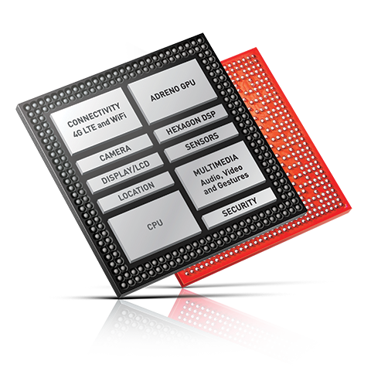
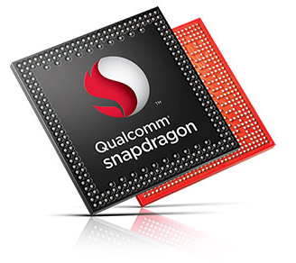
Processzor
A telefon belsejében egy 4 magos Snapdragon 400-as MSM8928-2 processzor lapul. (Snapdragon 400: processzorfajta, a 400 pedig ebből egy típus, mely nem a leggyengébb, de nem is a legerősebb.) A processzora egy 1.4 gigahertz-es cpu illetve egy Andreo 305-ös-ből áll. (Gigahertz: mértékegység, cpu: processzor, Andreo 305: processzorfajta.)
Ez hogy néz ki?
Operációsrendszere Android 4.4.2 (KitKat)

Slide 13
Memória
Rendszermemóriából 1 gigabájt jár, a belső tárhely mérete pedig 8 gigabájt, amiből 4,9 érhető el első bekapcsolás után.
Egy 32gigabájtos microSD kártyával meglehet toldani de Android Kitkat alatt játékok telepítése ilyen nagy méretű kártyávál problémás lehet és egy két nagyobb játék hamar betölti. (Android KitKat: operációs rendszer, a kitkat ebből egy fajtának az elnevezése.)

Slide 14
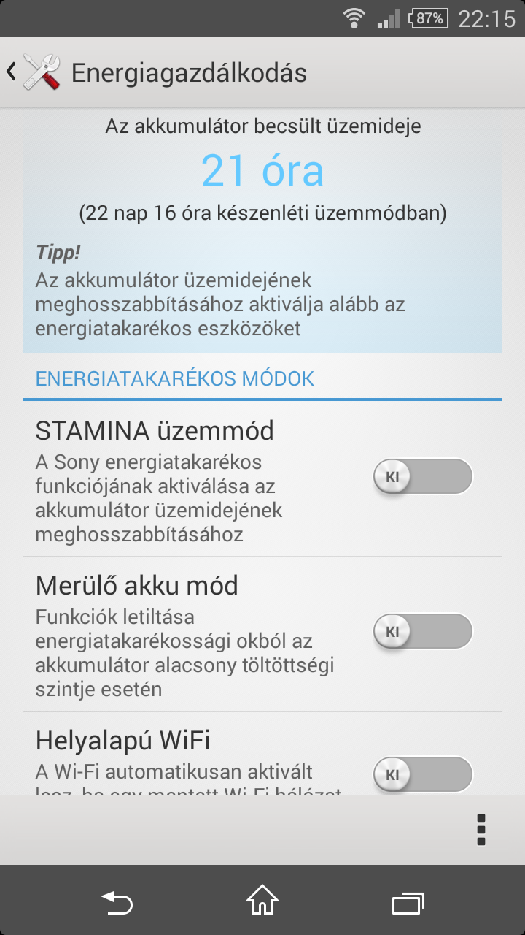
Akkumulátor
2500 milliamperórás (Milliamper: mértékegység)
Serényebb használattal: 2nap
A STAMINA üzemmód korlátozza a hardveres teljesítményt.
(STAMINA: akkumulátor beállításoknál egy üzemmód.)

Slide 15
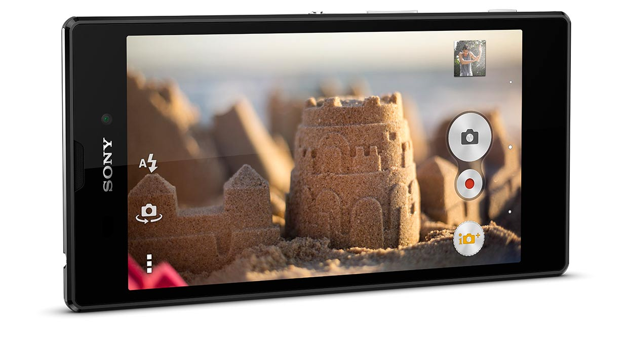
Kamera
Előlapi kamera: 1,1 megapixel
Hátlapi kamera: 8 megapixel (Megapixel: fényképeknél egy mértékegység.)
Videó: Full HD (Full HD: Full High-Definition.)
Számtalan beállítás van pl. dinoszauruszokat varázsol a képre.

Slide 17
NFC, QRkód olvasó
A Sony egy úgynevezett NFC-t is tett a telefonba, mely ezeknek a szavaknak a rövidítése: Near Field Communication.
Egy rövid hatótávú kommunikációs szabványgyűjtemény okostelefonok és hasonló eszközök között, egymáshoz érintéssel létrejövő rádiós kommunikációra.
QRkód olvasó: négyzetekből álló kódokat olvas.

Slide 18
papp.levente2003@gmail.com

Slide 19
Android 4.4.2 VS Windows 8.1 + update
az Androidot érintésvezérlésre találták ki
viszont nagyjából mindent megtudnak csinálni a megfelelő programmal
könnyebb Windows-on egy prezentációt elkészíteni, mint Androidon, kis képernyővel
kényelmesebb Androidon játszani a kanapén, mint Windows előtt ülni az asztalnál
internetezni szintén lehet mindkettővel, de gépen kényelmesebb, az Androidos eszköz viszont bárhol, bármikor eléri azt

Slide 20
Ismétlő kérdések Sony Xpéria T3-hoz
Hány hüvelykes is az Xpéria T3?
Milyen minőségű a megjelenítő, kijelző?
Hol találhatjuk a telefonon a hangerőszabályzót?
Milyen a processzora?
A tárhelyről mit tudunk?
Hány megapixeles az előlapikamera?
Hány megapixeles a hátlapikamera?
Milyen operációsrendszere van?

Slide 21
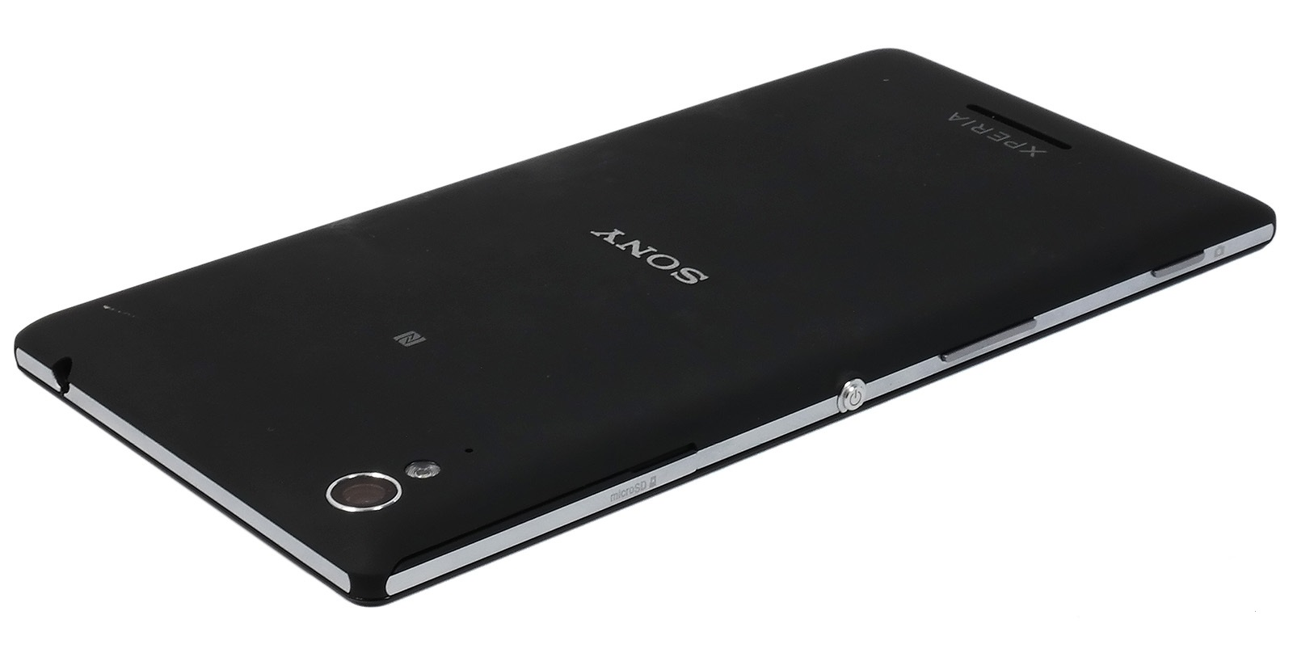
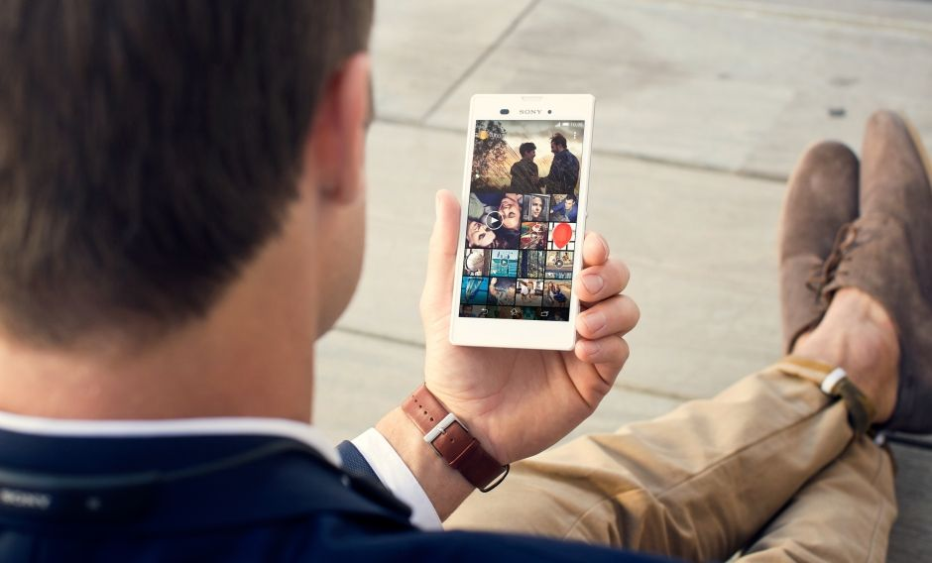
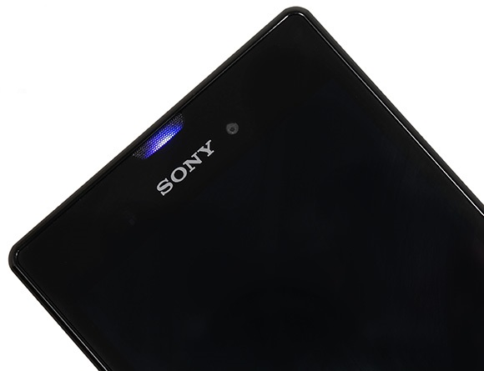
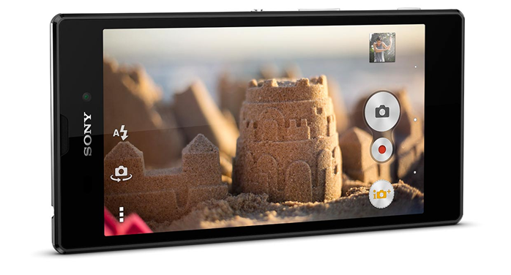
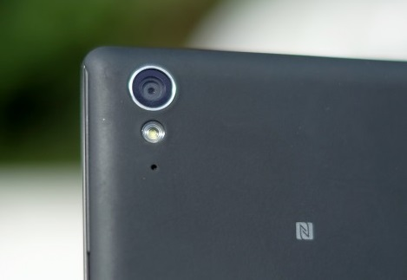
Források
1.dia http://api.sonymobile.com/files/xperia-i4-gallery-04-1240x840-218f1ea3811221501a57ad9b1c7fe9a0.jpg
4.dia http://api.sonymobile.com/files/xperia-i4-black-1240x840-5879ae459411770f6c568b04f7861101.jpg
5.dia https://bfor.co.za/wp-content/uploads/2014/09/Sony-Xperia-T3-Smartphone-Black-side2.jpg
6.dia http://mobilarena.hu/dl/cnt/2014-08/110648/sony_xperia_t3_1n.jpg
8.dia http://www-static.se-mc.com/blogs.dir/0/files/2014/05/xperia-t3-air-richer-truer-colours-82898266aba7106f18e6da5ea861b3d1-940.jpg
10.dia http://mobilarena.hu/dl/cnt/2014-08/110648/sony_xperia_t3_7.jpg
12.dia https://www.qualcomm.com/sites/ember/files/snapdragon-processors-400.png http://www.qualcomm.cn/sites/default/files/pods/tout/chip-800-472x292_11212013_1.jpg
14.dia http://mobilarena.hu/dl/cnt/2014-08/110648/ss2n.png
15.dia http://cdn3.pcadvisor.co.uk/cmsdata/reviews/3536588/Sony_Xperia_T3_review_camera.jpg
16.dia http://cdn4.mos.techradar.futurecdn.net//art/mobile_phones/Sony/XperiaT3/Xperia%20T3%20review/handson%20pics/xperia-t3-camera-580-90.jpg
17.dia http://pioneeringooh.com/wp-content/uploads/2014/01/NFC-image.jpg
Az összes infomációm: http://mobilarena.hu/teszt/sony_xperia_t3_acelos_orias/bevezeto_tartozekok.html
Köszönöm a figyelmet!

